Slide 1
Herzlich Willkommen zur Informationsveranstaltung
„Geprüfte/-r Wirtschaftsfachwirt/-in (IHK)“
Mit Gesa Johannsen aus der Kundenberatung
16. September 2023

Slide 2
Ablauf der heutigen Informationsveranstaltung
16. September 2023
Vorstellung WAK
Warum Höhere Berufsbildung
Die 3 Säulen der Höheren Berufsbildung
Kurse Geprüfte/-r Wirtschaftsfachwirt/-in (IHK)

Slide 3
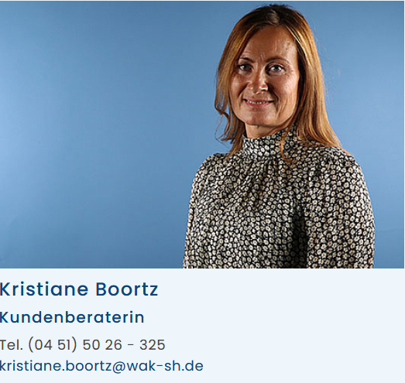
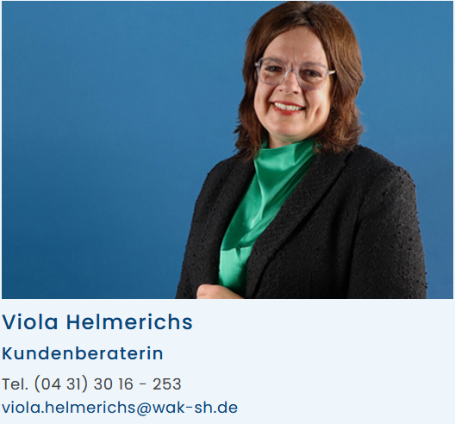
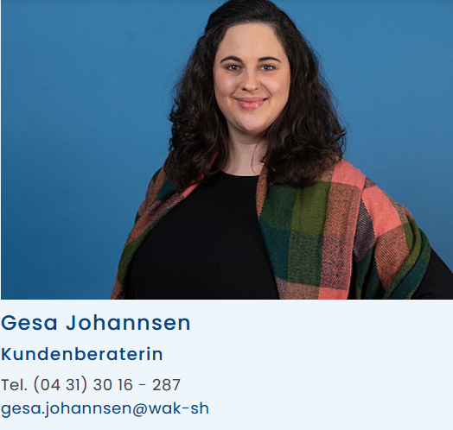
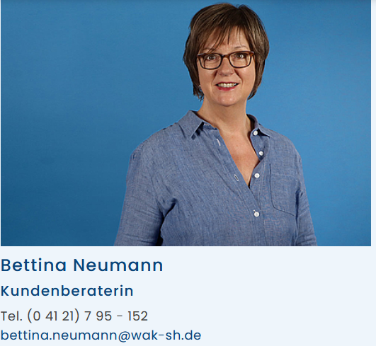
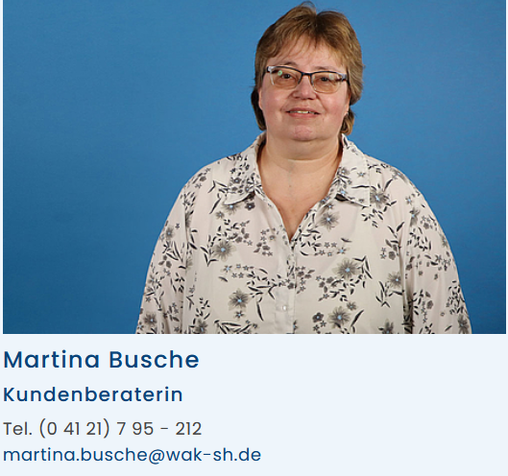
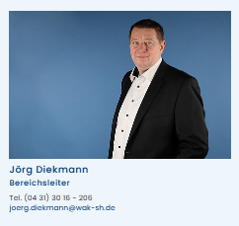
Dürfen wir uns vorstellen?

Slide 4
Über die Wirtschaftsakademie
Vielfältige Bildungsangebote für Beschäftigte und Unternehmen
Bildungspartner vor Ort
In Zusammenarbeit mit den drei schleswig-holsteinischen Industrie- und Handelskammern sind wir der Bildungspartner der schleswig-holsteinischen Unternehmen und Beschäftigten.
Fach- und Führungskräfte im Fokus
Wir gewinnen, qualifizieren und entwickeln Fach- und Führungskräfte.
189 Mitarbeitende
ca. 600 freiberufliche Dozierende
9 Standorte
5 Gästehäuser
15.452 Teilnehmende in 2022
5 Tochter-gesellschaften

Slide 5
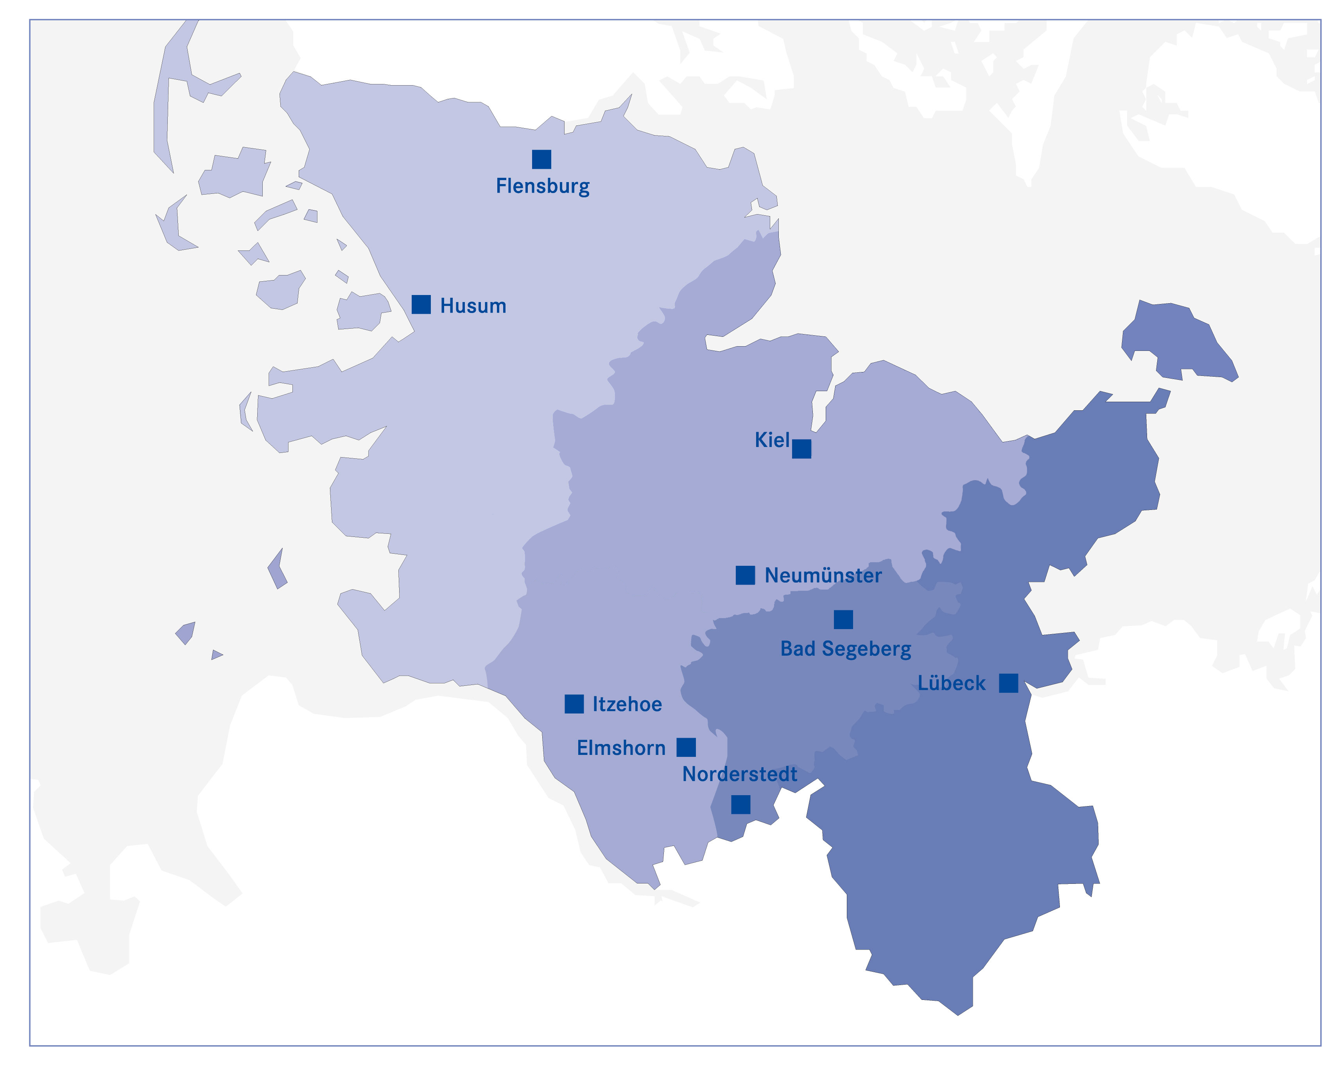
Bildungszentren
Schleswig-Holstein

Slide 6
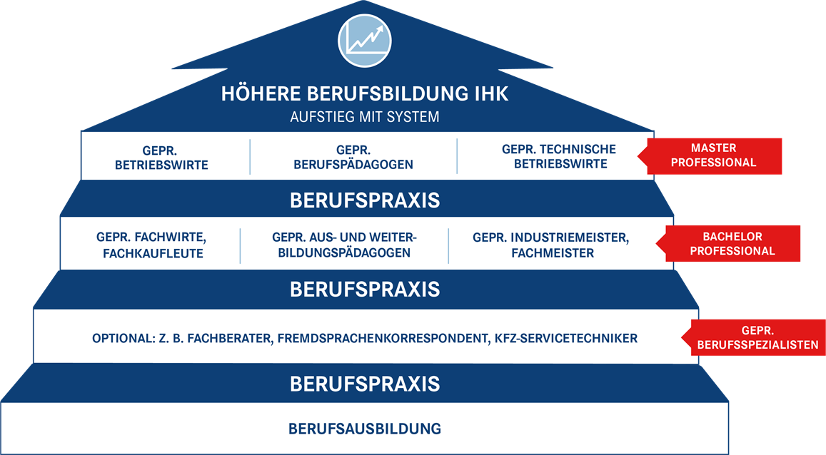
Höhere Berufsbildung
Struktur

Slide 7
Höhere Berufsbildung
Vorteile
Hands on Methode
Kurse „berufsbegleitend“ absolvieren = arbeiten und dabei weiterhin Geld verdienen
Netzwerke mit Gleichgesinnten aufbauen
DIHK-Rahmenplan (Inhalte und Prüfungen sind bundeseinheitlich)
Bis zu 75% Förderung durch Aufstiegs-BAföG
Nach erfolgreichem IHK-Abschluss = Allgemeiner Hochschulzugang

Slide 8
Die 3 Säulen der Höheren Berufsbildung
In Schleswig-Holstein
WAK
IHK
IBSH
Bildungsträger
Prüfungswesen
Förderung
Aufstiegs-BAföG

Slide 9
Industrie- und Handelskammer
Prüfungswesen
DIHK-Rahmenplan
Bundeseinheitliche Prüfung (Frühjahr und Herbst)
Separate Prüfungsanmeldung erforderlich -> Anmeldefrist beachten!
Wir empfehlen eine Zulassungsprüfung vor Kursanmeldung bei der WAK

Slide 10
Industrie- und Handelskammer
Zulassungsvoraussetzungen Geprüfte/-r Wirtschaftsfachwirt/-in (IHK) 1/2
(1) Zur Teilprüfung „Wirtschaftsbezogene Qualifikationen“ nach § 3 Abs. 1 Nr. 1 (Fortbildungsordnung) ist zuzulassen, wer Folgendes nachweist:
eine mit Erfolg abgelegte Abschlussprüfung in einem anerkannten mindestens dreijährigen kaufmännischen oder verwaltenden Ausbildungsberuf oder
eine mit Erfolg abgelegte Abschlussprüfung in einem sonstigen anerkannten mindestens dreijährigen Ausbildungsberuf und danach eine mindestens einjährige Berufspraxis oder
eine mit Erfolg abgelegte Abschlussprüfung in einem anderen anerkannten Ausbildungsberuf und danach eine mindestens zweijährige Berufspraxis oder
eine mindestens dreijährige Berufspraxis.

Slide 11
Industrie- und Handelskammer
Zulassungsvoraussetzungen Geprüfte/-r Wirtschaftsfachwirt/-in (IHK) 2/2
(2) Zur Teilprüfung „Handlungsspezifische Qualifikationen“ nach § 3 Abs. 1 Nr. 2 ist zuzulassen, wer Folgendes nachweist:
die abgelegte Teilprüfung „Wirtschaftsbezogene Qualifikationen“, die nicht länger als fünf Jahre zurückliegt, und
mindestens ein Jahr Berufspraxis im Fall des Absatzes 1 Nr. 1 oder ein weiteres Jahr Berufspraxis zu den in Absatz 1 Nr. 2 bis 4 genannten Zulassungsvoraussetzungen.
(3) Die Berufspraxis nach den Absätzen 1 und 2 soll im kaufmännischen oder verwaltenden Bereich absolviert sein und wesentliche Bezüge zu den Aufgaben eines Geprüften Wirtschaftsfachwirtes/einer Geprüften Wirtschaftsfachwirtin nach § 1 Abs. 2 haben.
(4) Abweichend von den Absätzen 1 und 2 Nr. 2 kann zur Prüfung auch zugelassen werden, wer durch Vorlage von Zeugnissen oder auf andere Weise glaubhaft macht, dass Fertigkeiten, Kenntnisse und Fähigkeiten (berufliche Handlungsfähigkeit) erworben worden sind, die eine Zulassung zur Prüfung rechtfertigen.

Slide 12
Förderung der Investitionsbank Schleswig-Holstein
Aufstiegs-BAföG
Einkommensunabhängig
Voraussetzung: Prüfungszulassung bei der IHK
50% Zuschuss
Rest als zinsgünstiges Darlehen der KfW
Bei Bestehen werden 50% des Darlehens erlassen
Bewilligung muss nicht vor Kursstart erfolgt sein
Auszahlung nach Bewilligung entsprechend WAK-Rechnungen (monatlich /quartalsweise /voll) vor Fälligkeit
Bis zu 75% Förderung nutzen

Slide 13
Förderung der Investitionsbank Schleswig-Holstein
Bis zu 75 % Förderung nutzen

Slide 14
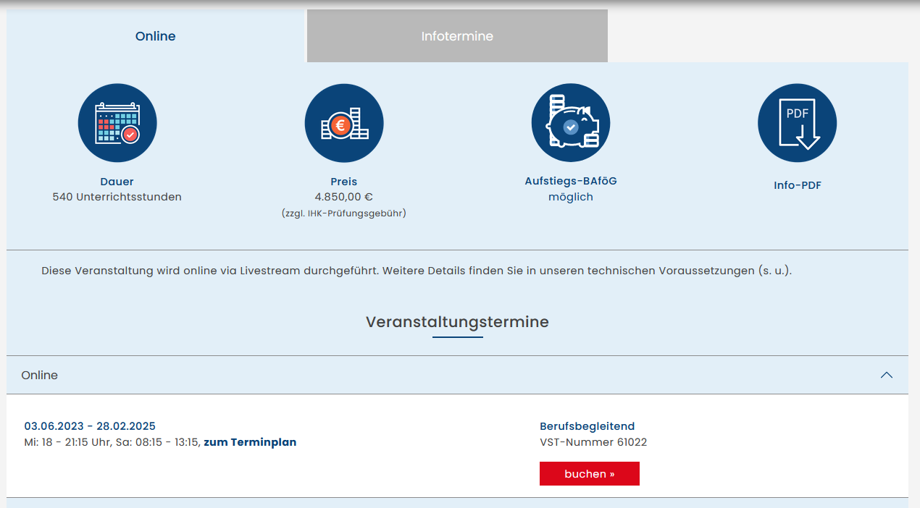
Durchführungsformen und Terminplan
Kurse 2023 - 2025
Online: reiner Online-Kurs
Kombiniert: teils Online, Teils Präsenz
Flexibel: jeder Termin Präsenz oder Online wählbar
Präsenz: reiner Präsenzkurs
www.wak-sh.de/wirtschaftsfachwirt

Slide 15
Wie geht es weiter?
Sie erhalten im Nachgang zu diesem Informationsveranstaltung diese Präsentation mit allen Infos
Bei Fragen können Sie uns jederzeit kontaktieren.
Gesa Johannsen Kundenberaterin
Tel.: (0431) 3016 - 287
gesa.johannsen@wak-sh.de

Slide 16
Unternehmensverbund der Wirtschaftsakademie
Ein starker Verbund

